Slide 1
레이다 신호처리 · 표적 위치 산출
좌표계와 좌표변환
해상 함선 레이다 – 안테나 극좌표에서 위경도까지의 변환 체인 설계
2026. 09. 10

Slide 2
목차
00
좌표변환의 기초
p. 3
왜 좌표계가 여럿인가 · 회전과 평행이동 · 회전행렬의 유도와 성질
01
좌표계 여섯 가지
p. 7
안테나(극좌표 · 직교좌표 · UV) · 동체(Body) · INS · NED / ENU · ECEF / ECI · LLA · 변환 체인
02
실전 설계
p. 17
설계 조건 · 단계별 좌표계 선정 · 안테나 → 동체 → 로컬 · 로컬 → ECEF → 위경도 · 역변환
03
C언어로 구현
p. 23
자료구조 · 회전행렬 · 공식과 코드 대응 · 역변환 · 실행 결과와 UI 확인
2

Slide 3
00
1
왜 좌표계가 여럿인가
좌표변환의 기초
2
좌표변환의 기본 동작 – 회전과 평행이동
3
회전행렬의 유도와 성질
3

Slide 4
00. 왜 좌표계가 여럿인가
같은 물체를 두 사람이 본다
내 왼쪽에 있는데?
관측자 A 가 말하면
"내 오른쪽에 있는데."
앞에서 오른쪽으로 21도, 9 m
관측자 B
내 오른쪽에 있는데.
관측자 A
앞
앞
왼쪽 29°
오른쪽 21°
관측자 B 가 말하면
"내 왼쪽에 있는데?"
앞에서 왼쪽으로 29도, 7 m
7 m
9 m
물체 하나
다른 것은 두 가지뿐이다 – 어디에 서서 재는가 (원점), 어디를 보고 재는가 (축)
좌표계란 그 둘을 미리 정해 놓은 약속이고, 기준이 다른 두 좌표계의 숫자를 서로 옮겨 주는 계산이 좌표변환이다.
4

Slide 5
00. 좌표변환의 기본 동작 – 회전과 평행이동
① 회전 (rotation) — 기준 방향이 다를 때
두 좌표계의 축이 어긋난 만큼 θ 돌려서 맞춘다
② 평행이동 (translation) — 기준 점이 다를 때
두 좌표계의 원점이 떨어진 만큼 t 옮겨서 맞춘다
y
y'
y'
y
x'
θ
t
x'
x
x
원점은 같다
축방향은 같다
1. 회전 – 방향만 바꾼다
길이도 각도도 변하지 않는다. 축을 돌려 다시 읽을 뿐이다.
2. 평행이동 – 자리만 옮긴다
방향은 그대로다. 원점 사이의 차이를 벡터 하나로 더하거나 뺀다.
새 좌표 = R · 기존 좌표 + t
R 회전행렬 (3 x 3) · t 평행이동 (3 x 1). 모든 단계는 이 두 개로 동작한다.
5

Slide 6
00. 회전행렬의 유도와 성질
삼각함수 덧셈정리 한 줄에서 나온다.
원래 점을 극좌표로 쓰면
x = r·cos α , y = r·sin α
θ 만큼 더 돌리면 각이 α+θ 가 되므로
x' = r·cos(α+θ) = r·cosα·cosθ − r·sinα·sinθ
y' = r·sin(α+θ) = r·sinα·cosθ + r·cosα·sinθ
r·cosα = x, r·sin α = y 를 되돌려 넣으면
x' = x·cos θ − y·sin θ
y' = x·sin θ + y·cos θ
이 두 줄을 표로 적은 것이 Rz(θ) 다.
세 축 둘레의 회전행렬
y
Rz(θ) — z 축 둘레 (yaw)
[ cos θ −sin θ 0 ]
[ sin θ cos θ 0 ]
[ 0 0 1 ]
P'(x', y')
θ
Ry(θ) — y 축 둘레 (pitch)
P (x, y)
[ cos θ 0 sin θ ]
[ 0 1 0 ]
[ −sin θ 0 cos θ ]
α
x
Rx(θ) — x 축 둘레 (roll)
성질 — 역변환에서 전치를 쓰는 근거
R^T · R = I , 즉 R⁻¹ = R^T — 역행렬을 따로 구할 필요가 없다 (p.22 역변환)
det R = 1 — 오른손 좌표계는 오른손 좌표계로 남는다
|Rp| = |p| — 길이도, 두 벡터가 이루는 각도도 그대로다
위 유도는 점을 θ 돌린 것. 축을 θ 돌려 같은 점을 다시 읽으면 R^T 가 된다.
[ 1 0 0 ]
[ 0 cos θ −sin θ ]
[ 0 sin θ cos θ ]
6

Slide 7
01
1
안테나 좌표계 – 극좌표 · 직교좌표 · UV
2
동체(Body) 좌표계
3
INS 좌표계
좌표계 여섯 가지
4
NED / ENU 국지수평 좌표계
5
ECEF / ECI 지구 중심 좌표계
6
LLA 측지 좌표계
7
변환 체인
7

Slide 8
01. 안테나 좌표계 ① 극좌표(Polar)
레이다가 물리적으로 잴 수 있는 것 – 거리 하나와 각도 둘. 기준은 안테나 자기 정면(보어사이트).
위에서 본 안테나 – 방위각 Az(Azimuth)
옆에서 본 안테나 – 고각 El(Elevation)
세 성분
x 왼쪽
y 위
R 시선거리
Range · 전파 왕복시간 × c ÷ 2
표적
표적
Az 방위각
Azimuth · 보어사이트에서 왼쪽(반시계)으로
R
R
레이다
안테나
Az
El
El 고각
Elevation · 수평면에서 위로
z 보어사이트
z 보어사이트 (수평)
20 km / 30° / 0°
보어사이트 = 안테나가 똑바로 바라보는 방향. 안테나 신호가 가장 세게 나가고 들어오는 한가운데 방향.
8

Slide 9
01. 안테나 좌표계 ② 직교좌표(Cartesian)
같은 표적을 각도 대신 서로 직각인 세 축 방향 거리(x, y, z)로 적은 것.
z 보어사이트 · x 왼쪽 · y 위
왜 직교좌표로 바꾸나
극좌표끼리는 회전을 합성할 수 없다.
회전행렬은 벡터에만 곱할 수 있다.
표적
x축 (왼쪽)
R sin(El)
= y
① El
공식
x = R × cos(El) × sin (Az)
y = R × sin(El)
z = R × cos(El) × cos(Az)
y축 (위)
R
R cos(El)
X
② Az
z축 (보어사이트)
Z
수평면
예제값 R = 20,000 m · Az = 30° · El = 0° → x = +10,000.0000 m, y = 0.0000 m, z = +17,320.5081 m ( = 10,000√3 )
9

Slide 10
01. 안테나 좌표계 ③ UV(방향코사인)
표적 방향을 길이 1인 화살표로 보고, 그 화살표를 안테나 세 축에 나눠 담은 값이다.
길이 1 화살표를 세 축에 나눠 담기
① El 로 위아래를 떼고 → ② 남은 cos(El) 을 Az 로 나눈다
안테나 면에서 본 u – v 평면
점 (u, v) 는 표적 방향의 그림자
왜 UV 를 쓰나
현대 레이다는 대부분 위상배열이다.
수백 ~ 수천 개 소자에 위상차를 줘서
빔 방향을 전자적으로 바꾼다.
v
길이 1
v = sin(El)
격자로브
El
수평면
cos(El)
w
φ(m, n) = −k ( m·d·u + n·d·v )
w = cos(El)·cos(Az)
u
k = 2π/λ · d 소자 간격 · m, n 소자 번호
소자 번호에 u, v 를 곱하기만 하면 된다.
각도 (Az, El) 로는 이렇게 단순해지지 않는다.
격자로브 : d > λ/2 이면 원치 않는 제2 빔이 생긴다.
되돌릴 때는 asin 대신 atan2 를 쓴다.
Az = atan2(u, w)
El = atan2(v, √(u²+w²))
보어사이트
표적 u = 0.500, v = 0
30°
Az
u = cos(El)·sin(Az)
60°
cos(El)
u² + v² ≤ 1 — 이 원 밖으로는 빔을 못 만든다
u = cos(El) · sin(Az) v = sin(El) w = cos(El) · cos(Az)
세 성분을 제곱해 더하면 1 이 된다 — 길이 1 인 화살표를 나눠 담은 것이므로.
각 성분은 그 축과 이루는 각의 코사인이라 '방향코사인' 이라 부른다. u, v 는 약자가 아니라 성분의 이름이다.
* UV 에는 거리가 없다 → 방향만 담는 표현이라, 표적 위치를 옮기는 이번 변환에는 들어가지 않는다.
10

Slide 11
01. 동체(Body) 좌표계
동체(Body) 좌표계 = FRD
FRD = Forward-Right-Down.
원점은 무게중심. 세 축은 배에 붙어 함께 움직인다.
설치 방위 · 백틸트 · 레버암 – 이 셋이 안테나 → 동체 변환의 전부다.
백틸트
x 선수(앞)
레버암 x = −30 m
무게중심
레버암
z = −10 m
x_b 선수
y 우현(오른쪽)
무게중심
설치 방위 90°
z 아래
z_a 보어사이트
위에서 본 그림
선미에서 본 그림
이번 과제 값 : 설치 방위 90° · 백틸트 0°
레버암 (−30, 0, −10) m
원점 · 축
원점 = 배의 무게중심
x 선수 · y 우현 · z 아래
→ FRD(Forward-Right-Down)
안테나 → 동체 변환
p안테나 (x 왼쪽, y 위, z 보어사이트)
축 맞춤 A
Ry(백틸트)
Rz(설치방위)
+ 레버암
p동체
이번 과제 값 →
Rz(−90°)·Rx(−90°)
백틸트 0°
설치 방위 90°
레버암 (−30, 0, −10) m
식으로 쓰면 p동체 = Rz(설치방위) · Ry(백틸트) · A · p안테나 + 레버암
A = Rz(−90°)·Rx(−90°) — 안테나 면 기준 축을 동체 축으로 돌려 놓는 상수 행렬 (참고자료 : CIWS-II 데이터처리를 위한 좌표계 및 좌표변환 §2.2.9)
11

Slide 12
01. INS 좌표계
자세각 = 동체 축이 북 · 동 · 아래에 대해 얼마나 돌아가 있나. 동체 좌표계는 북이 어딘지 모르지만, INS 는 안다.
N 북
x_b 선수
45°
북은 선수에서
왼쪽으로 45°
E 동
y_b 우현
roll (횡동요)
pitch (종동요)
yaw (선수방위)
뒤에서 본 그림 · x축(선수축) 둘레 · 우현이 내려가면 +
옆에서 본 그림 · y축(우현축) 둘레 · 선수가 올라가면 +
위에서 본 그림 · z축(아래축) 둘레 · 진북에서 시계방향 +
이번 과제 0°
이번 과제 0°
이번 과제 45°
INS 좌표계란
INS 센서에 붙은 좌표계 – 원점은 센서 블록의 기준점, 축은 센서의 직교 3축
배의 자세와 위치를 재서 준다
INS 가 주는 값
자세
roll 0° · pitch 0° · yaw 45°
위치
36.408 °N · 127.307 °E · 0 m
속도
이번 과제에선 사용 안 함
INS 는 값의 공급원이다. – 자세각은 로컬 NED 좌표를 만드는데, 위경도는 그 뒤 지구 좌표로 갈 때 쓰인다.
yaw 45° 는 "진북이 선수에서 왼쪽으로 45°" 라는 뜻이다. 북이 어느 쪽인지 알았으니, 동체 좌표를 북 · 동 기준으로 다시 적을 수 있다.
12

Slide 13
01. NED / ENU 국지수평 좌표계
배가 아무리 흔들려도 북쪽은 계속 북쪽이다.
NED (항공우주 · 항법 · 무기체계)
North-East-Down. 북 → 동 → 아래 순서, 셋째 축이 아래로 +
ENU (측지 · 측량 · GIS · 로보틱스)
East-North-Up. 동 → 북 → 위 순서, 셋째 축이 위로 +
이 좌표계의 존재 이유
배와 함께 이동하지만
함께 회전하지는 않는다.
그래서 표적이 실제로 움직인 것과
배가 흔들린 것을 구분할 수 있다.
추적 필터를 여기서 돌리는 이유다.
U 위
N 북
③
N 북
①
②
②
①
표적
E 동
표적
E 동
③
D 아래
표적 수평면
표적 수평면
(N −5,197.59, E +19,297.30, D −10.00) m
(E +19,297.30, N −5,197.59, U +10.00) m
표적 높이는 수평면 기준
북 · 동은 같은 방향이다. 셋째 축만 뒤집히고, 둘 다 오른손 좌표계다.
동체 → NED 변환 공식
p동체
Rx (roll)
Ry(pitch)
Rz(yaw)
p_NED (N, E, D)
순서만 바꿈
p_ENU (E, N, U)
줄임말 : 세 회전행렬의 곱 = C_ned←body
'동체 → NED 변환 행렬' — 설계 장에서 이 줄임말을 쓴다
원점 = 무게중심
이번 과제 0°
이번 과제 0°
이번 과제 45°
원점 = 무게중심 → 평행이동 없음
(E, N, U) = (E, N, −D)
같은 값을 다른 순서로
식으로 쓰면 p_NED = Rz(yaw) · Ry(pitch) · Rx(roll) · p동체 — 벡터에 가까운 오른쪽(roll)부터 차례로 곱한다
이번 과제 p_NED = Rz(45°) · Ry(0°) · Rx(0°) · p동체 = Rz(45°) · p동체
13

Slide 14
01. ECEF / ECI 지구 중심 좌표계
둘 다 원점은 같고, 축이 도느냐 마느냐만 다르다.
ECEF — 지구와 함께 돈다
Earth-Centered, Earth-Fixed
축과 건물이 같이 도니 사이 각(경도)이 언제 봐도 같다.
ECI — 별에 고정, 돌지 않는다
Earth-Centered Inertial
축이 멈춰 있으니 건물은 하루에 한 바퀴 돈다.
ECEF — Earth-Centered, Earth-Fixed ( 이번 과제 O )
원점 = 지구 중심 . X = 그리니치 자오선 . Z = 북극 . Y = 오른손
지구와 함께 돈다 → 지표 한 점의 좌표가 시각과 무관
GPS · 지도 · 위경도의 바탕이 되는 좌표계
Rz(θ)
경도
춘분점
θ
X
X
그리니치 자오선
ECI — Earth-Centered Inertial ( 이번 과제 X )
원점 = 지구 중심 . X = 춘분점 ( 별 ) 방향 · Z = 북극
돌지 않는다 → 뉴턴 법칙이 그대로 성립
위성 · 탄도탄의 궤도 계산에 쓴다 ( 중력만 받는 운동 )
Rz(θ)^T
하루 한 바퀴
X 축 = 그리니치 자오선. 지구와 함께 돈다.
X 축 = 별(춘분점)에 고정. 돌지 않는다.
θ = GMST (Greenwich Mean Sidereal Time). 시각이 1 ms 어긋나면 적도에서 0.47 m 어긋난다.
변환 공식
p_NED
Ry(−90° − 위도)
Rz(경도)
+ P배
p_ECEF
줄임말 : Rz(경도) · Ry(−90° − 위도) = C_ecef←ned
R_N 은 그 위도의 곡률반경, e² 는 WGS-84 상수 — 다음 장 LLA 에서
NED → ECEF
지구 축에 맞춰 돌린다
배의 ECEF 위치를 더한다
p_ECEF
Rz(θ)
p_ECI
θ = 지구 자전각 (GMST) — 시각으로 정해진다
지구가 돈 각만큼 되돌리면 별 기준 좌표. 거꾸로는 전치.
P배 = 배의 위경도 · 고도 (φ, λ, h) 에서
X = (R_N + h)cosφcosλ, Y = (R_N + h)cosφsinλ, Z = (R_N(1 − e²) + h)sinφ
ECEF → ECI
14

Slide 15
01. LLA 측지 좌표계
북극
자오선 단면 — 위도 φ 는 어디서 재나 (편평률 과장)
자전축
LLA — Latitude · Longitude · Altitude (이번 과제 O)
φ 위도 = 적도면에서 잰 각 . 북 +, 남 − (−90° ~ +90°)
λ 경도 = 그리니치 자오선에서 동쪽으로 잰 각 (−180° ~ +180°)
h 고도 = 타원체 면에서 수직으로 잰 높이 . 지도 · 해도 · GPS 가 쓰는 좌표
P (φ, λ, h)
수직선 (타원체 면에 수직)
타원체 면
h 고도
지구중심
φ 위도
수선의 발
적도
중심 O
적도면
WGS-84 — 지구 모형과 상수
지구를 적도 반지름 a · 극 반지름 b 의 타원체로 본 세계 표준 모형
a = 6,378,137.0 m , b = 6,356,752.3 m
1/f = 298.257223563
e² = 1 − b²/a² = 0.00669438 (RN 에 들어가는 상수)
λ 경도
φ
G · OG = e² · RN · sinφ
그리니치 자오선
φ 측지위도 = 적도면 ~ 수직선. 지도 · GPS · 이 자료의 위도가 이것
φ' 지심위도 = 적도면 ~ 중심에서 그은 선. 다른 값 — 지도에서 안 쓴다
실제 지구(편평 비율)는 거의 구라 φ − φ' 는 최대 0.19°, 경도 λ 는 영향 없음
변환 공식
LLA → ECEF
LLA (φ, λ, h)
RN = a / √(1 − e² sin²φ)
X = (RN + h)cosφcosλ
Y = (RN + h)cosφsinλ
Z = (RN(1 − e²) + h)sinφ
ECEF (X, Y, Z)
그 위도의 곡률반경
넣으면 바로 나온다
ECEF → LLA
ECEF (X, Y, Z)
p = √(X² + Y²)
φ₀ = arctan(Z / p)
tan φ = (Z + e²RN sinφ) / p → φ
h = p / cosφ − RN
LLA (φ, λ, h)
앞 값과 다르면 다시 넣는다 (보통 3 ~ 4 번)
λ = atan2(Y, X) — 바로 나온다
15

Slide 16
01. 변환 체인
회전은 설치 방위와 INS 자세가, 이동은 레버암과 INS 위치가 공급한다 — 그대로 오차의 출처 목록이 된다.
신호처리 출력
R, Az, El (안테나 극좌표)
극좌표를 x, y, z 세 성분으로 분해
표현만 바꿀 뿐 · 회전도 이동도 없음
안테나 좌표계
Polar → Cartesian → (UV)
p동체 = Rz(설치방위) · Ry(백틸트) · A · p안테나 + 레버암
회전+이동 설치 도면이 공급 · 고정형이라 상수 · A 는 축 맞춤 상수 행렬
동체(Body) 좌표계
x=선수 y=우현 z=아래 (FRD)
C_ned ← body = Rz(yaw) · Ry(pitch) · Rx(roll)
회전 INS 자세가 공급 · 매 순간 변함 · 벡터에 가까운 Rx(roll) 부터 적용된다
로컬(NED) 좌표계
x=북 y=동 z=아래 데이터처리
p_ECEF = C_ecef←ned(위도, 경도) · p_NED + 배의 ECEF 위치
회전+이동 INS 위치가 공급
ECEF 좌표계
지구중심 지구고정 직교좌표
위도 · 고도 반복 계산 (값이 안 변할 때까지)
WGS-84 타원체 직교좌표 → 위경도
LLA 좌표계
위도 경도 고도 → 전시기
16

Slide 17
02
1
설계 조건
2
단계별 좌표계 선정
실전 설계
3
단계별 변환 – 안테나 → 동체 → 로컬
4
단계별 변환 – 로컬 → ECEF → 위경도
5
역변환
17

Slide 18
02. 설계 조건
주어진 조건 여섯 가지와, 그것이 설계를 어떻게 묶는가
조건 | 내용 | 설계에 미치는 영향
① 플랫폼 | 해상 함선, 고정형 안테나 | 안테나 → 동체 변환이 상수. 배의 흔들림은 INS 자세로 보상
② 안테나 설치 | 선수 기준 시계방향 90°, 무게중심에서 30m 뒤 / 10m 위 | 설치 방위 90°, 백틸트 0°, 레버암 (−30, 0, −10) m
③ INS 설치 | 무게중심과 축 일치 | INS 값 (자세 · 위치)을 보정 없이 그대로 동체 값으로 쓴다
④ 입력 | 안테나 기준 거리 · 방위각 · 고각 | 체인의 출발점 = 안테나 극좌표
⑤ 처리 | 로컬 좌표계에서 수행 | 체인의 중간 목적지 = 로컬 수평 좌표계(NED)
⑥ 출력 | 위 / 경 / 고도 + 안테나 극좌표 | 정변환뿐 아니라 역변환도 필요
18

Slide 19
02. 단계별 좌표계 선정
여섯 단계, 각 단계에서 왜 그 좌표계를 쓰는가
단계 | 좌표계 | 왜 이것인가
0 | 안테나 – 극좌표 | 레이다가 물리적으로 잴 수 있는 것이 거리와 두 각도뿐이다
1 | 안테나 – 직교좌표 | 회전행렬은 벡터에만 곱할 수 있다.
2 | 동체(Body) | 안테나 · INS · 무장이 만나는 유일한 공통 기준.
3 | 로컬(NED) | 배와 함께 가되 흔들리지는 않아 표적의 실제 움직임만 남는다 → 여기서 추적 NED 인 이유: 동체 FRD 와 축 의미가 같다
4 | ECEF | 배 위치를 더하려면 지구에 고정된 직교좌표가 필요 – 로컬과 위경도의 다리 역할
5 | LLA | 전시기 · 통제제어가 지도 위에 표시하는 형식
INS
무게중심에 축을 맞춰 설치.
UV
방향만 있고 거리가 없다.
ECI
관성 동역학 전파가 필요할 때만
(위성 · 탄도탄)
ENU
NED 와 정보량이 같다
- 동체 FRD 와 축 의미가 다름
19

Slide 20
02. 단계별 변환 안테나 → 동체 → 로컬
① 안테나 극좌표
→ 직교 좌표
표현 변경 (회전 · 이동 없음)
x = R cos El sin Az = 20,000 × cos 0° × sin 30° = +10,000.00 m
y = R sin El = 20,000 × sin 0° = 0.00 m
z = R cos El cos Az = 20,000 × cos 0° × cos 30° = +17,320.51 m
→ p 안테나 = ( +10,000.00, 0.00, +17,320.51 ) m
② 안테나 → 동체
회전 + 평행이동
p 동체 = Rz(90°)·Ry(0°)·A·p 안테나 + 레버암 ( A = Rz(−90°)·Rx(−90°) 축 맞춤, 아래 3×3 = Rz(90°)·Ry(0°)·A )
[ 1 0 0 ]
[ +10,000.00 ]
[ +10,000.00 ]
[ −30 ]
[ +9,970.00 ]
[ 0 0 1 ]
·
[ 0.00 ]
=
[ +17,320.51 ]
+
[ 0 ]
=
[ +17,320.51 ]
[ 0 −1 0 ]
[ +17,320.51 ]
[ 0.00 ]
[ −10 ]
[ −10.00 ]
→ p 동체 = ( +9,970.00, +17,320.51, −10.00 ) m
③ 동체 → 로컬 (NED)
회전만 (원점이 같음)
pNED = Rz(45°)·Ry(0°)·Rx(0°)·p 동체 = Rz(45°)·p 동체 (cos 45° = sin 45° = 0.7071)
[ cos 45° −sin 45° 0 ]
[ +9,970.00 ]
[ −5,197.59 ]
N = cos45°·(+9,970.00) − sin45°·17,320.51
E = sin45°·(+9,970.00) + cos45°·17,320.51
D = −10.00 (z 그대로)
방위 = atan2(E, N) = 105.074°
[ sin 45° cos 45° 0 ]
·
[ +17,320.51 ]
=
[ +19,297.30 ]
[ 0 0 1 ]
[ −10.00 ]
[ −10.00 ]
→ pNED = ( −5,197.59, +19,297.30, −10.00 ) m, 방위 105.074°
20

Slide 21
02. 단계별 변환 로컬 → ECEF → 위경도
① RN = a / √(1 − e² sin²φ) = 6,378,137 / √(1 − 0.00669438 × 0.5935313²) = 6,385,671.08 m
P 배 = ( (RN+h) cosφ cosλ, (RN+h) cosφ sinλ, (RN(1−e²)+h) sinφ ) (φ = 36.408°, λ = 127.307°, h = 0)
= ( −3,114,830.11, +4,087,762.85, +3,764,723.10 ) m
② Cecef←ned = Rz(λ)·Ry(−90° − φ) (sinφ = 0.5935, cosφ = 0.8048, sinλ = 0.7954, cosλ = −0.6061)
④ 로컬 → ECEF
회전 + 평행이동
[ −sinφ cosλ −sinλ −cosφ cosλ ]
[ 0.3597 −0.7954 0.4878 ]
[ −5,197.59 ]
[ −17,223.68 ]
[ −sinφ sinλ cosλ −cosφ sinλ ]
=
[ −0.4721 −0.6061 −0.6401 ]
·
[ +19,297.30 ]
=
[ −9,235.66 ]
[ cosφ 0 −sinφ ]
[ 0.8048 0 −0.5935 ]
[ −10.00 ]
[ −4,177.15 ]
③ P 표적 = P 배 + C · pNED = ( −3,132,053.79, +4,078,527.19, +3,760,545.95 ) m
경도 λ = atan2(Y, X) = atan2( +4,078,527.19, −3,132,053.79 ) = 127.522008° ( X < 0, Y > 0 → 2 사분면 )
위도 φ : p = √(X² + Y²) = 5,142,387.09 m, φ0 = arctan(Z / p) = 36.177411° ( 지구를 구로 본 첫 값 )
tan φ = ( Z + e² RN sinφ ) / p 에 φ0 를 넣고 되풀이 :
φ1 = 36.360167° → φ2 = 36.360964° → φ3 = 36.360967° → φ4 = 36.360967176° ( 변화 < 1e-7°, 멈춤 )
고도 h = p / cosφ − RN = 6,385,695.57 − 6,385,654.29 = 41.2824 m
→ 표적 LLA = ( 36.360967176°N, 127.522008441°E, 41.2824 m )
⑤ ECEF → LLA
위도 · 고도 반복 계산
표적 LLA = 36.360967176°N 127.522008441°E 고도 41.2824 m
21

Slide 22
02. 역변환
역변환은 새로울 게 없다
① 회전은 전치(transpose) ② 평행이동은 빼기 ③ 순서는 거꾸로
표적 LLA ( 36.360967176°N, 127.522008441°E, 41.2824 m )
→ ECEF
( −3,132,053.79, +4,078,527.19, +3,760,545.95 ) m
// 정변환과 같은 공식
→ 로컬 NED
C_ecef←ned^T × ( 표적 − 배 ) = ( −5,197.59, +19,297.30, −10.00 ) m
// 전치 + 빼기
→ 동체
C_ned←body^T × p_NED = ( +9,970.00, +17,320.51, −10.00 ) m
// 전치
→ 안테나
C_body←ant^T × ( p동체 − 레버암 ) = ( +10,000.00, 0.00, +17,320.51 ) m
// 전치 + 빼기
→ 극좌표
R = √(x²+y²+z²), Az = atan2(x, z), El = atan2(y, √(x²+z²))
결과 : R = 20,000.000000 m Az = 30.000000° El = 0.000000°
22

Slide 23
03
1
자료구조와 코딩 규약
2
회전행렬 – 공식과 코드
3
안테나 극좌표 → 직교 → 동체
C언어로 구현
4
동체 → NED → ECEF
5
ECEF ↔ LLA
6
역변환
7
실행 결과와 UI 확인
23

Slide 24
03. 자료구조와 코딩 규약
측정값 · 자세 · 설치처럼 뜻이 다른 값은 타입을 따로 뒀다. 다만 위치는 네 좌표계가 ST_Vec3 하나를 같이 쓴다.
typedef struct { FLOAT64 dX, dY, dZ; } ST_Vec3;
// 어느 좌표계든 3차원 위치 [m]
typedef struct { FLOAT64 dRange, dAz, dEl; } ST_Polar;
// 신호처리 측정값. Az/El 은 [rad]
typedef struct { FLOAT64 dLat, dLon, dAlt; } ST_Lla;
// 위도·경도 [rad], 타원체고 [m]
typedef struct { FLOAT64 dRoll, dPitch, dYaw; } ST_Attitude;
// INS 자세 [rad]
typedef struct { FLOAT64 dAz, dTilt;
ST_Vec3 stOffset; } ST_Mount;
// 설치 방위·백틸트 [rad] + 레버암 [m]. 고정형이라 상수
단위는 경계에서만 바꾼다
라이브러리 안은 전부 라디안 · m
DEG2RAD / RAD2DEG 는 main.c 와 UI 에서만
WGS84_A · WGS84_F · WGS84_E2 는 헤더 한 곳
전부 값 전달 · 값 반환
const ST_Mount stMount 처럼 값으로 받고
구조체를 그대로 return — 포인터 · malloc ·
전역 상태가 없다 → 재진입 · 스레드 안전
이름 규칙 — 읽는 사람이 타입과 단위를 이름만 보고 안다
ST_ 구조체 타입 · f_ 함수 · st 구조체 변수 · d double 변수 · n / i 정수
FLOAT64 · INT32 · CHAR · VOID 는 헤더에서 typedef. windows.h 를 먼저 include 하면 그쪽 정의를 그대로 쓰도록 #ifndef _WINDOWS_ 로 감쌌다.
extern "C" 로 감싸 두어 C++ 인 MFC 쪽(CoordUIDlg.cpp)에서 헤더 하나만 include 하면 바로 호출된다.
다만 좌표계는 타입이 아니라 함수 이름이 지킨다 — ST_Vec3 를 안테나 · 동체 · NED · ECEF 가 같이 쓰므로, 엉뚱한 좌표계를 넘겨도 컴파일러는 잡아 주지 않는다.
24

Slide 25
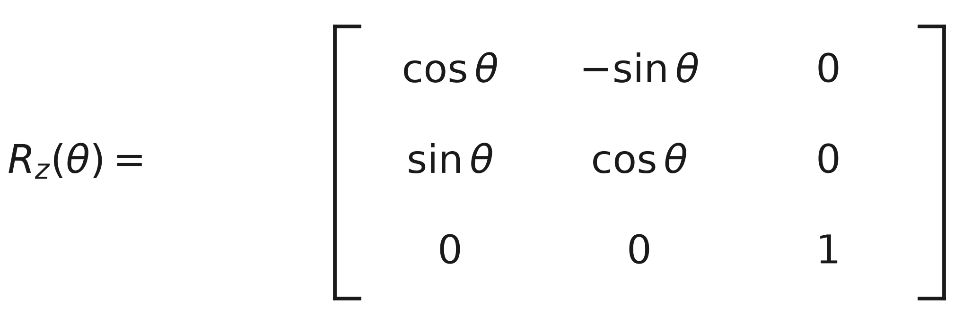
03. 회전행렬 – 공식과 코드
공식의 3×3 을 그대로 배열 칸에 옮겨 담는다. 0 인 칸은 아예 건드리지 않는다.
공식
C 구현 f_RotZ()
static matrix f_RotZ(const FLOAT64 dAng)
{
matrix stR;
Matrix_initialize(&stR, 3, 3); // 3x3 으로 잡고 전부 0
stR.e[0][0] = cos(dAng); stR.e[0][1] = -sin(dAng);
stR.e[1][0] = sin(dAng); stR.e[1][1] = cos(dAng);
stR.e[2][2] = 1.0;
return stR;
}
행렬 칸 ↔ 배열 첨자는 1 : 1
e[0][0] = cos θ e[0][1] = −sin θ e[1][0] = sin θ e[1][1] = cos θ e[2][2] = 1 나머지 다섯 칸은 0 그대로
f_RotX · f_RotY 도 똑같은 방식이다 — 공식에서 0 이 아닌 칸만 그대로 옮겨 적는다.
쓰는 라이브러리 함수는 넷뿐
Matrix_Product2(A, B) = A · B Matrix_Transpose(A) = A^T
Matrix_Product3(A, B, C) = (A · B) · C Matrix_Add / Subtract
Matrix_Inverse 는 안 쓴다 — 회전행렬은 전치가 곧 역행렬 (p.6)
MAXSIZE_MAT = 9 가 만드는 두 가지
Matrix_Identity 는 크기를 9×9 로 덮어써서 못 쓴다 → initialize(3,3)
matrix 는 3×3 을 담아도 항상 656 B. 24 B 벡터 하나를 옮기려고
f_AntToBody 한 번에 이 구조체가 값으로 열 번 넘게 오간다.
25

Slide 26
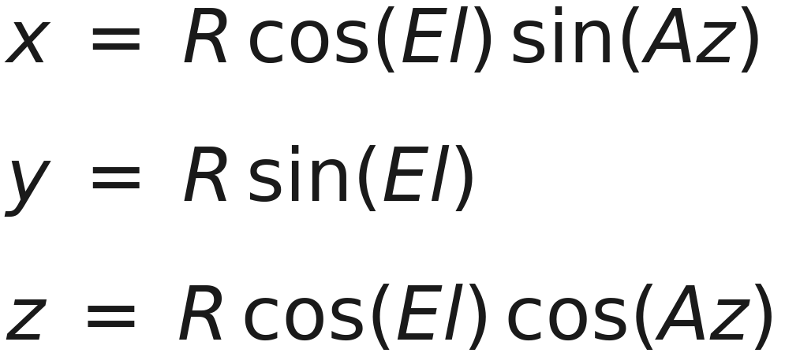
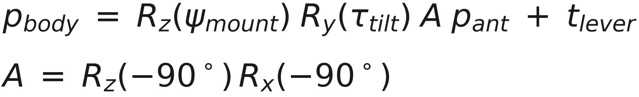
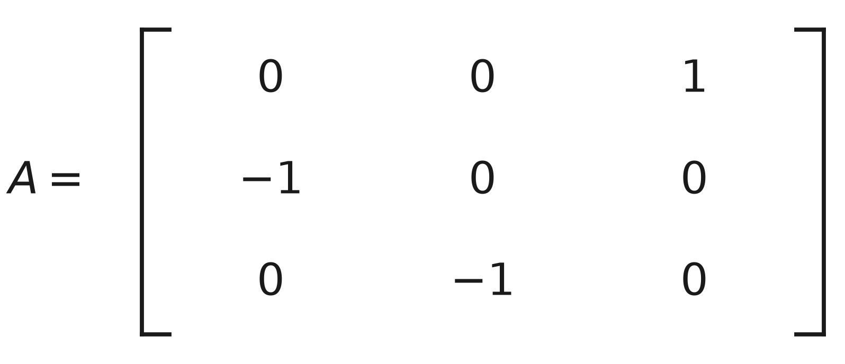
03. 공식과 코드 ① 안테나 극좌표 → 직교 → 동체
공식
C 구현
ST_Vec3 f_PolarToXyz(const ST_Polar stPolar)
{
stXyz.dX = stPolar.dRange * cos(stPolar.dEl)
* sin(stPolar.dAz);
stXyz.dY = stPolar.dRange * sin(stPolar.dEl);
stXyz.dZ = stPolar.dRange * cos(stPolar.dEl)
* cos(stPolar.dAz);
}
①
극좌표 → 직교
표현만 바꿈
static matrix f_RotAntToBody(const ST_Mount m)
{ matrix stRz = f_RotZ(m.dAz); // 설치 방위
matrix stRy = f_RotY(m.dTilt); // 백틸트
matrix stAxis = f_RotAntAxisToBody(); // A
matrix stMnt = Matrix_Product2(&stRz, &stRy);
return Matrix_Product2(&stMnt, &stAxis); }
ST_Vec3 f_AntToBody(...)
{ stRot = Matrix_Product2(&stR, &stP); // R·p
stOut = Matrix_Add(&stRot, &stOff); } // + 레버암
②
안테나 → 동체
회전 + 평행이동
이번 과제 값
p_ant = ( +10,000.00, 0.00, +17,320.51 ) m → p_body = ( +9,970.00, +17,320.51, −10.00 ) m ( A 가 맨 오른쪽이라 벡터에 가장 먼저 걸린다 )
26

Slide 27
03. 공식과 코드 ② 동체 → NED → ECEF
공식
C 구현
static matrix f_RotBodyToNed(const ST_Attitude a)
{ matrix stRz = f_RotZ(a.dYaw);
matrix stRy = f_RotY(a.dPitch);
matrix stRx = f_RotX(a.dRoll);
return Matrix_Product3(&stRz, &stRy, &stRx); }
// Product3 = (Rz·Ry)·Rx → Rx 가 먼저 걸림
③
동체 → NED
회전만 (원점 같음)
static matrix f_RotNedToEcef(const ST_Lla o)
{ matrix stRz = f_RotZ(o.dLon);
matrix stRy = f_RotY(-PI / 2.0 - o.dLat);
return Matrix_Product2(&stRz, &stRy); }
ST_Vec3 f_NedToEcef(const ST_Lla o, const ST_Vec3 n)
{ stRot = Matrix_Product2(&stR, &stP);
stShip = f_ToMat(f_LlaToEcef(o));
// 함선 ECEF 를 함수가 안에서 구한다
stOut = Matrix_Add(&stRot, &stShip); }
④
NED → ECEF
회전 + 평행이동
이번 과제 값
p_NED = ( −5,197.59, +19,297.30, −10.00 ) m p_ECEF = ( −3,132,053.79, +4,078,527.19, +3,760,545.95 ) m
27

Slide 28
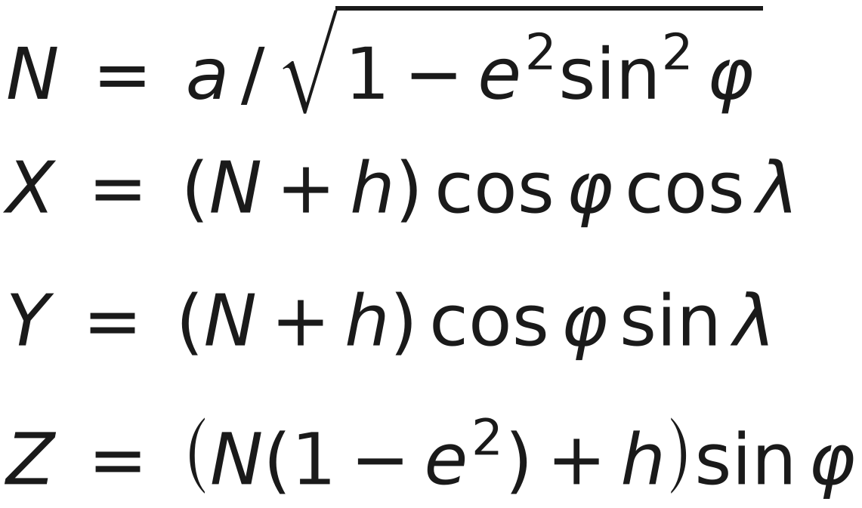
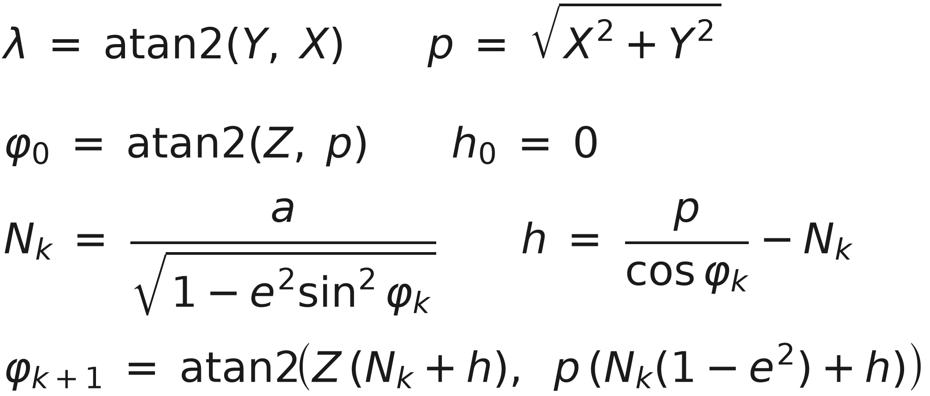
03. 공식과 코드 ③ ECEF ↔ LLA
공식
C 구현
dN = WGS84_A / sqrt(1.0 - WGS84_E2
* sin(dLat) * sin(dLat));
stEcef.dX = (dN + dAlt) * cos(dLat) * cos(dLon);
stEcef.dY = (dN + dAlt) * cos(dLat) * sin(dLon);
stEcef.dZ = (dN * (1.0 - WGS84_E2) + dAlt)
* sin(dLat);
// z 에만 (1 - e²) — 극 쪽으로 눌린 만큼
⑤
LLA → ECEF
한 번에 나온다
stLla.dLon = atan2(stEcef.dY, stEcef.dX);
dLat0 = atan2(stEcef.dZ, dP); dAlt0 = 0.0;
for (i = 0; i < LLA_ITER_MAX; i++) {
dN = WGS84_A / sqrt(1.0 - WGS84_E2
* sin(dLat0)*sin(dLat0));
dAlt = dP / cos(dLat0) - dN;
dLat = atan2(dZ * (dN + dAlt),
dP * (dN * (1.0 - WGS84_E2) + dAlt));
if (fabs(dLat - dLat0) < LLA_TOL_LAT &&
fabs(dAlt - dAlt0) < LLA_TOL_ALT) break;
dLat0 = dLat; dAlt0 = dAlt; }
⑥
ECEF → LLA
위도·고도 반복
반복 경과 위도 [deg]
초기 36.177411 → ① 36.361399 → ② 36.360966 → ③ 36.3609672 → ④⑤ 36.360967176 → ⑥ 변화 2e−16, break ( 고도 41.2824 m · 최대 10 회 · 허용오차 1e−12 rad )
28

Slide 29
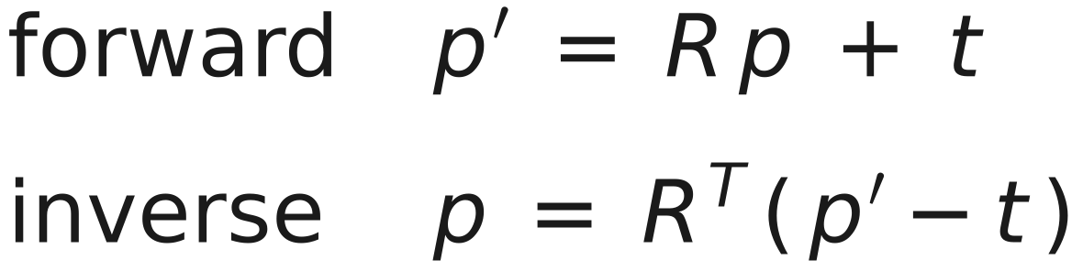
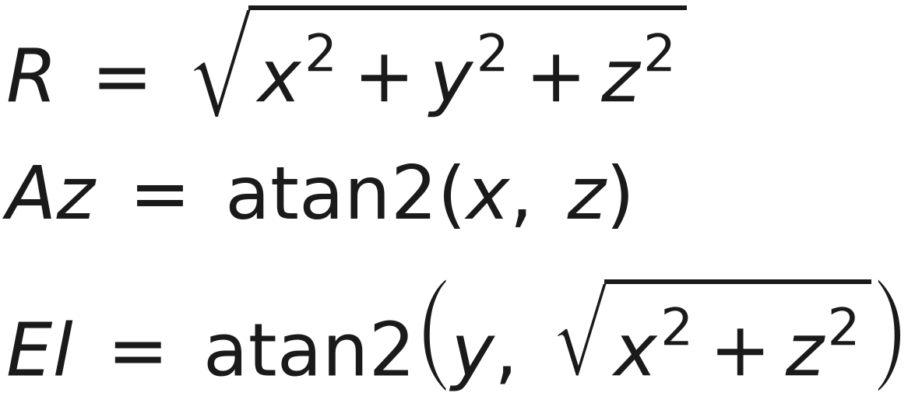
03. 공식과 코드 ④ 역변환
새로 만드는 공식이 없다. 회전은 전치, 이동은 빼기, 그리고 순서를 거꾸로.
순서까지 뒤집어야 한다
레버암은 동체 좌표계에서 잰 값이다. 그래서 동체 좌표에서 먼저 빼고, 그다음에 안테나 축으로 되돌린다.
두 줄을 바꾸면 레버암이 엉뚱한 좌표계에서 빠져 결과가 틀어진다.
정변환 f_AntToBody
역변환 f_BodyToAnt
stR = f_RotAntToBody(stMount);
stRot = Matrix_Product2(&stR, &stP); // ① 회전
stOut = Matrix_Add(&stRot, &stOff); // ② 더하기
stRt = Matrix_Transpose(&stR); // 전치
stDiff = Matrix_Subtract(&stP, &stOff); // ① 빼기
stOut = Matrix_Product2(&stRt, &stDiff); // ② 회전
직교 → 극좌표 f_XyzToPolar
dXz = sqrt(dX*dX + dZ*dZ);
dRange = sqrt(dXz*dXz + dY*dY);
dAz = atan2(stXyz.dX, stXyz.dZ);
dEl = atan2(stXyz.dY, dXz);
asin 이 아니라 atan2
반올림으로 인자가 1 을 조금만 넘어도 asin 은 NaN 을 뱉는다.
atan2 는 그런 구간이 없고 사분면까지 가려 준다.
29

Slide 30
03. 실행 결과
radar_coord.exe 를 그대로 돌린 화면. 발표자료 p.20 ~ p.22 의 손계산과 전 단계가 일치한다.
[입력]
측정값 R = 20000.0 m, Az = 30.000 deg, El = 0.000 deg
플랫폼 위치 lat = 36.408000 deg, lon = 127.307000 deg, alt = 0.0 m
플랫폼 자세 (r, y, p) = (0.000, 45.000, 0.000) deg
안테나 설치 az = 90.000 deg, tilt = 0.000 deg, offset = (-30.0, 0.0, -10.0) m
[정변환]
1) 극좌표 -> 안테나 직교 10000.0000 0.0000 17320.5081 [m]
2) 안테나 -> 동체 9970.0000 17320.5081 -10.0000 [m]
3) 동체 -> NED -5197.5941 19297.3033 -10.0000 [m]
4) NED -> ECEF -3132053.7872 4078527.1919 3760545.9526 [m]
함선 ECEF -3114830.1107 4087762.8525 3764723.0978 [m]
5) ECEF -> LLA
lat = 36.360967176 deg, lon = 127.522008441 deg, alt = 41.2824 m
[역변환] ( 정변환의 값을 그대로 되짚어 온다 )
2) ECEF -> NED -5197.5941 19297.3033 -10.0000 [m]
3) NED -> 동체 9970.0000 17320.5081 -10.0000 [m]
4) 동체 -> 안테나 직교 10000.0000 0.0000 17320.5081 [m]
5) R = 20000.000000 m, Az = 30.000000000 deg, El = 0.000000000 deg
입력과 차이 dR = 6.8e-10 m, dAz = 6.8e-13 deg, dEl = 3.8e-12 deg
왕복 오차가 말해 주는 것
거리 오차 0.68 nm — 배정도 실수의 반올림 한계.
정변환과 역변환이 서로 정확한 역이라는 뜻이다.
과제 최종 출력 2가지
① 36.360967 °N, 127.522008 °E, 41.3 m
② R 20000.0 m, Az 30.000°, El 0.000°
고도가 41.3 m 인 이유
표적은 수평면에서 10 m 위인데, 20 km 앞이라
지구가 31.3 m 만큼 휘어 내려간다.
10 + 31.3 ≒ 41.3 m.
30

Slide 31
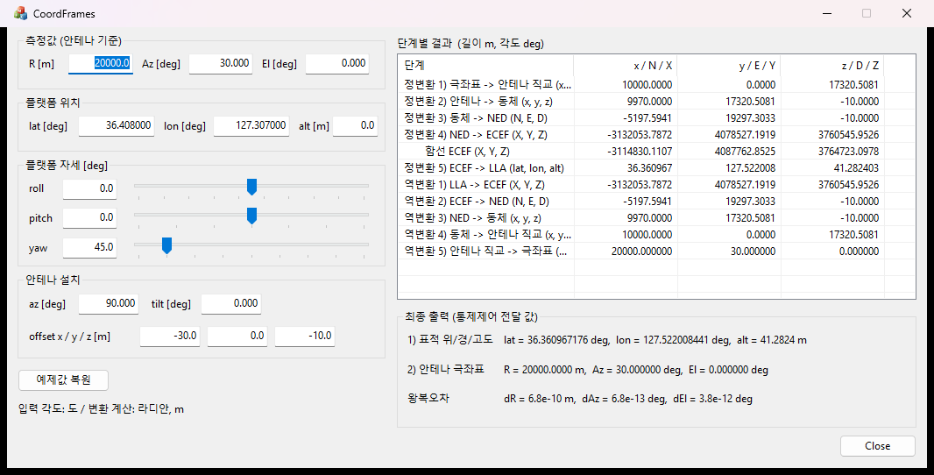
03. UI 화면에서 확인
CoordUI 는 같은 CoordCore 를 호출한다. 입력을 바꾸면 단계별 값이 그 자리에서 다시 계산된다.
① 입력
측정값 · 플랫폼 위치 · 자세 · 안테나 설치를 그대로 넣는다.
roll / pitch / yaw 는 슬라이더로도 바꾼다.
② 단계별 결과
정변환 5 단계와 역변환 5 단계가 한 표에 나온다.
콘솔 출력과 값이 같다.
③ 최종 출력
표적 위/경/고도와 안테나 극좌표,
그리고 왕복오차까지 한 눈에 확인된다.
표에 찍힌 값이 발표자료 p.20 ~ p.22 · 앞 장 콘솔 출력과 모두 같다.
31

